Slide 1



Aplikasi Perkantoran

Slide 2

Pencetakan dan pengubahan format file
hasil pada aplikasi presentasi

Slide 3

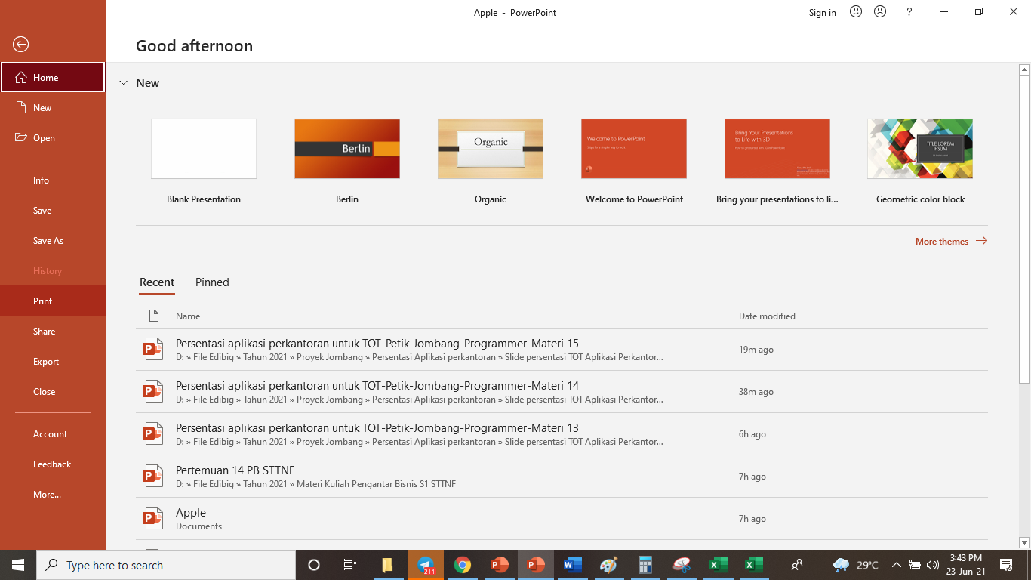
Mencetak Dokumen PowerPoint
Gambar : Langkah Print

Slide 4
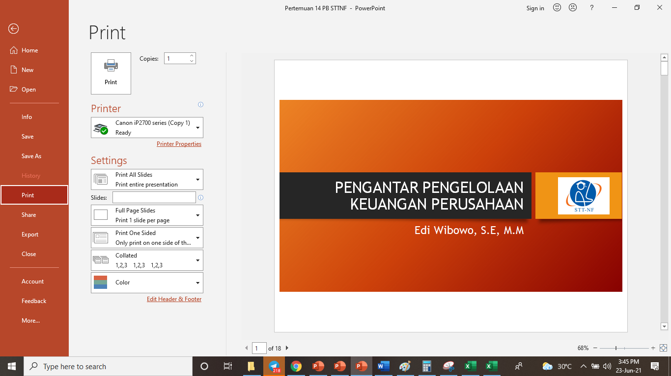
Mencetak Dokumen PowerPoint
Gambar : Langkah Print

Slide 5
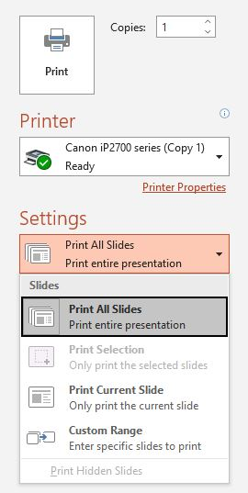
Bagian-bagian print
Berapa kali pengeprintan
Jenis Print & ready
Pilihan slide (Semua, yang aktif, custom)
Gambar : menu print

Slide 6
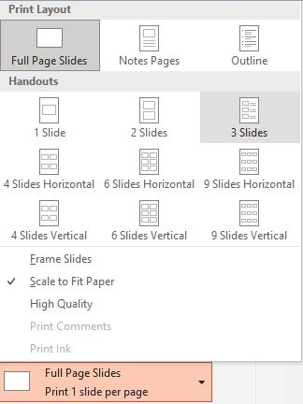
Bagian-bagian print
Pilihan jumlah slide yang akan di print dalam 1 lembar kertas
Gambar : Menu print

Slide 7
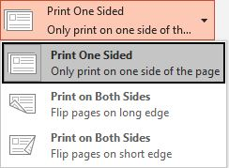
Bagian-bagian print
Gambar : sisi pengprintan

Slide 8
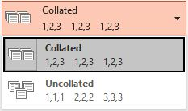
Bagian-bagian print
Gambar : Proses urutan ngeprint

Slide 9
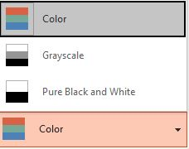
Bagian-bagian print
Gambar : Hasil print berwarna atau grey

Slide 10
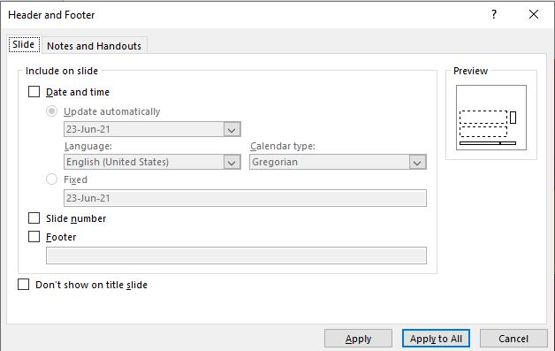
Header & footer
Gmbar : Header & Footer

Slide 11
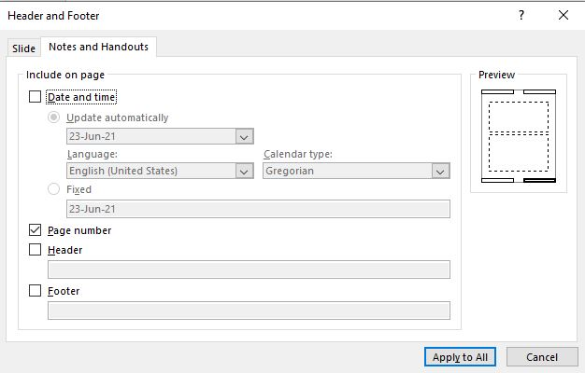
Header & footer
Gambar : Header & footer

Slide 12
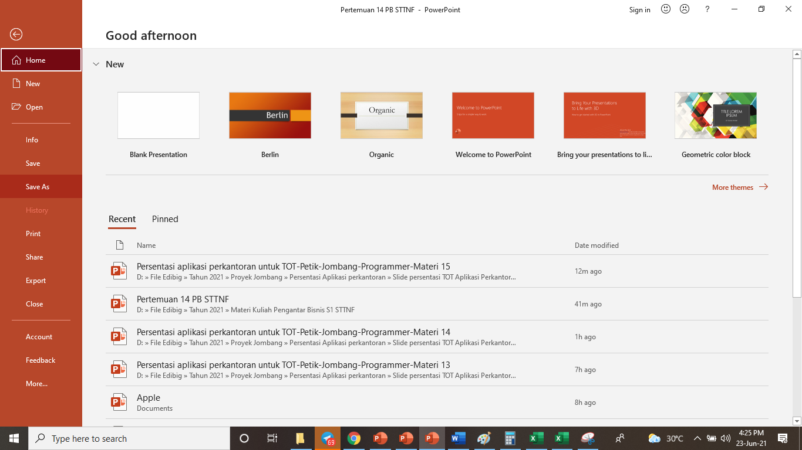
Menyimpan file Power Point ke bentuk PDF
Gambar : Proses Penyimpanan (save)

Slide 13
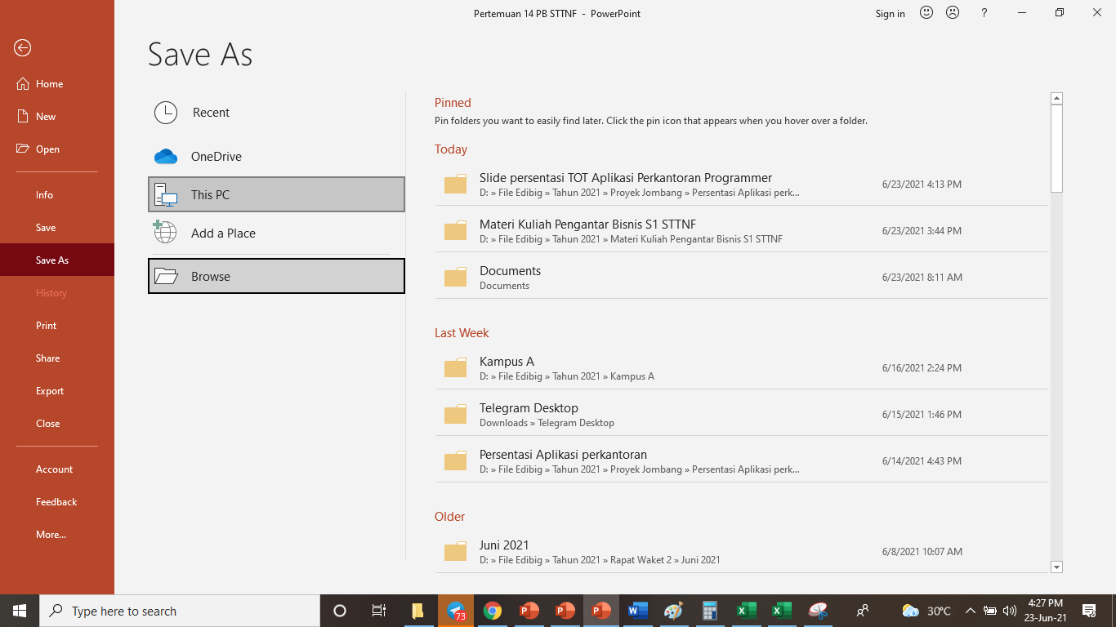
Menyimpan file Power Point ke bentuk PDF
Gambar : Proses Penyimpanan (save)

Slide 14
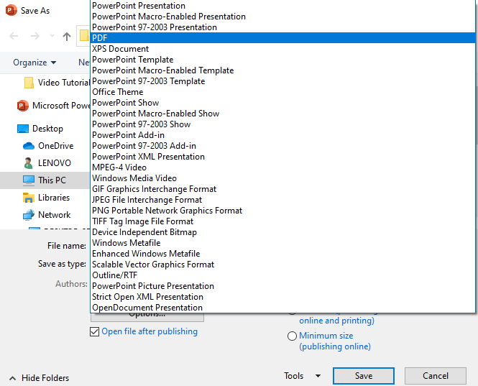
Menyimpan file Power Point ke bentuk PDF
Gambar : Proses Penyimpanan (save)- Pilih PDF

Slide 15
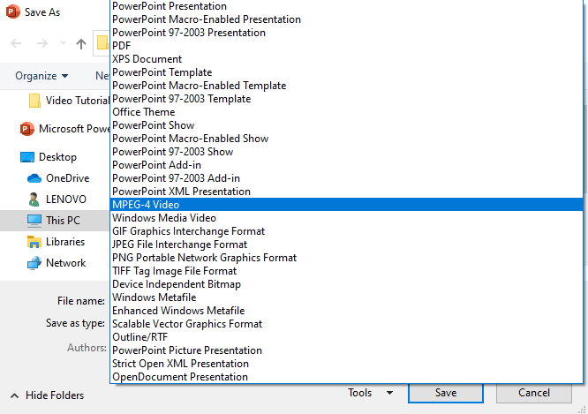
Menyimpan file Power Point ke bentuk Video
Gambar : Proses Penyimpanan (save)- Pilih MPEG-4 Video

Slide 16

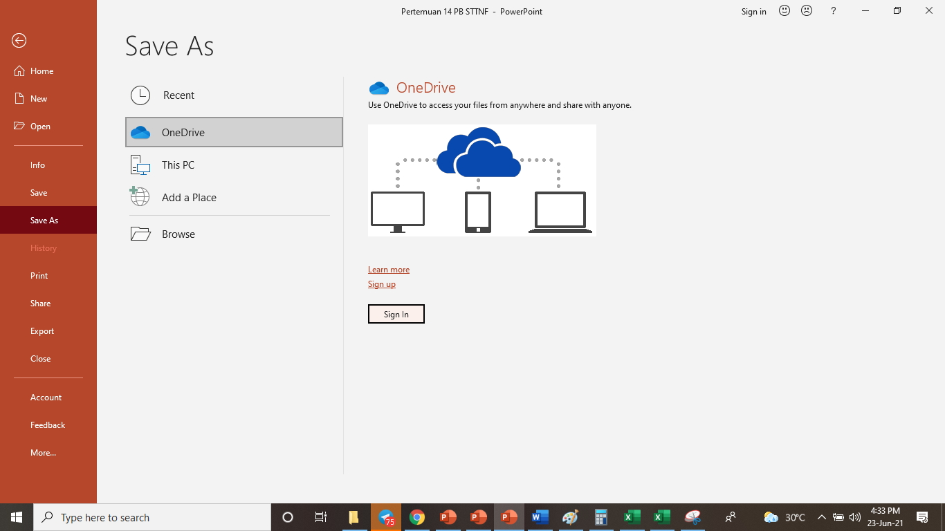
Menyimpan file Power Point ke cloud
Gambar : Proses Penyimpanan (saveas) – One Drive

Slide 17
Terima kasih

